Slide 1
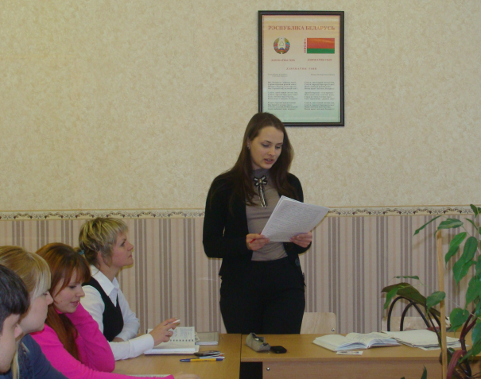
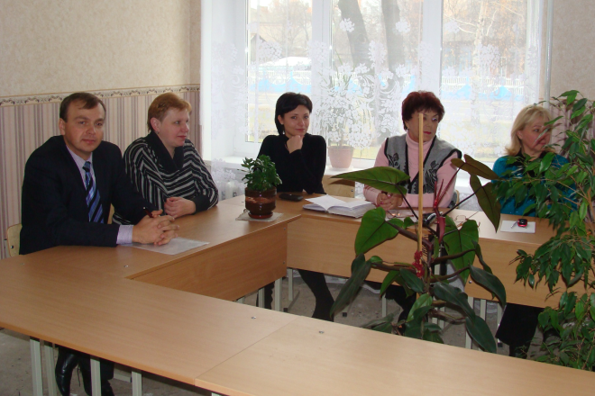
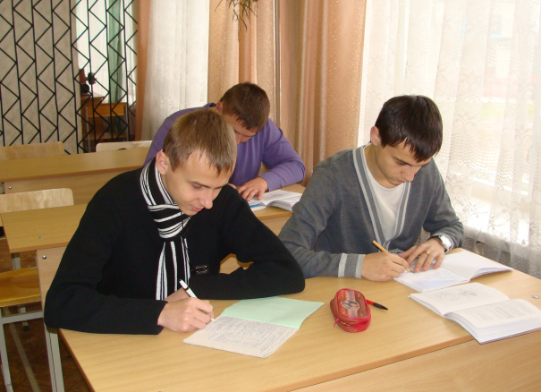
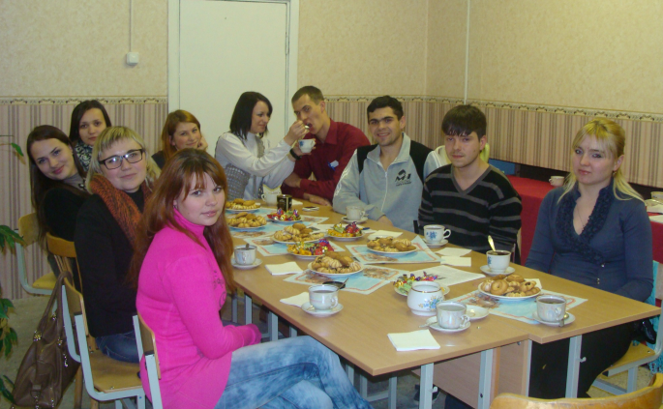
НА ИНЖЕНЕРНО-ПЕДАГОГИЧЕСКОМ
МЕЖДУНАРОДНЫЙ ДЕНЬ СТУДЕНТА

Slide 2
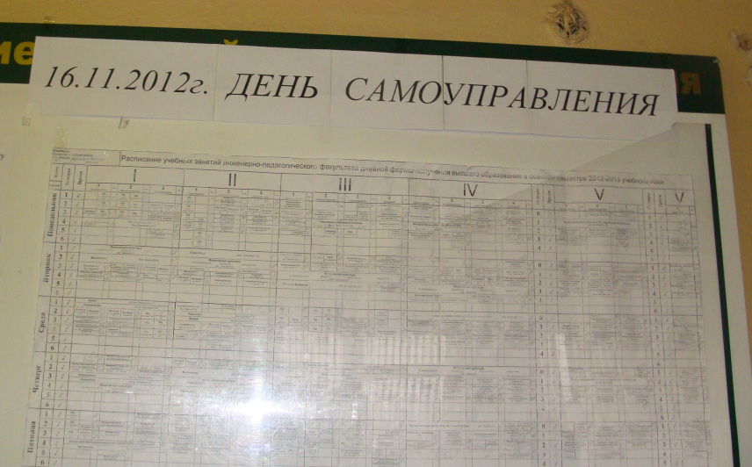
16. 11. 2012 ОБЪЯВЛЕН ДНЁМ САМОУПРАВЛЕНИЯ

Slide 3
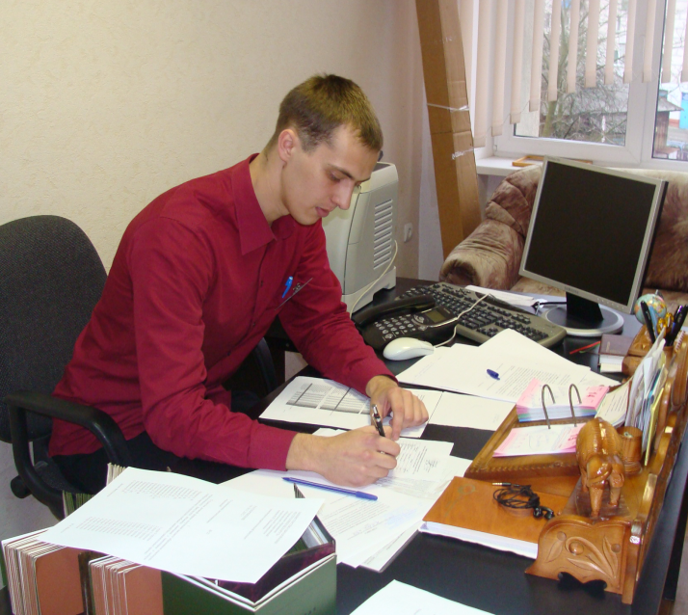
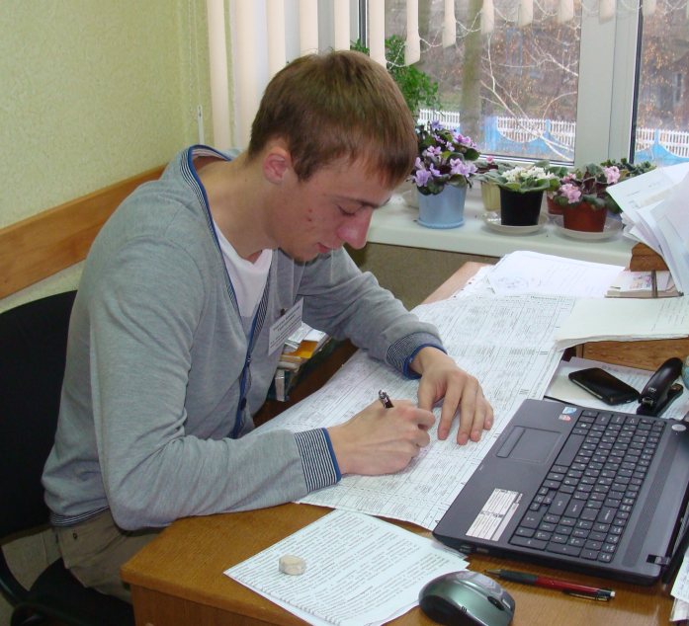
Гуненко
Алексей Валентинович
(4 курс 2 группа) – и.о. декана ИПФ
Кашпоров
Игорь Николаевич
(4 курс 1 группа) – и.о. зам. декана по воспитательной работе
Таргоня
Александр Григорьевич (4 курс 2 группа) – и.о. зам. декана по учебной работе

Slide 4
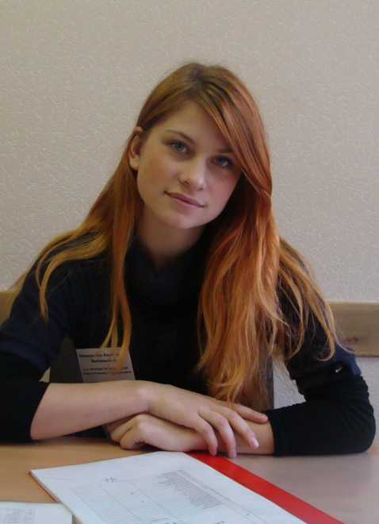
Назаренко Анастасия Витальевна
(3 курс 1 группа) – и.о. методиста дневной формы получения высшего образования
Зубина Валерия Валерьевна
(3 курс 2 группа) – и.о. секретаря дневной формы получения высшего образования
Дубровина Валерия Александровна
(2 курс 1 группа) – и.о. секретаря заочной формы получения высшего образования
Гайворонюк
Виктория Васильевна
(3 курс 2 группа) – и.о. методиста заочной формы получения высшего образования

Slide 5
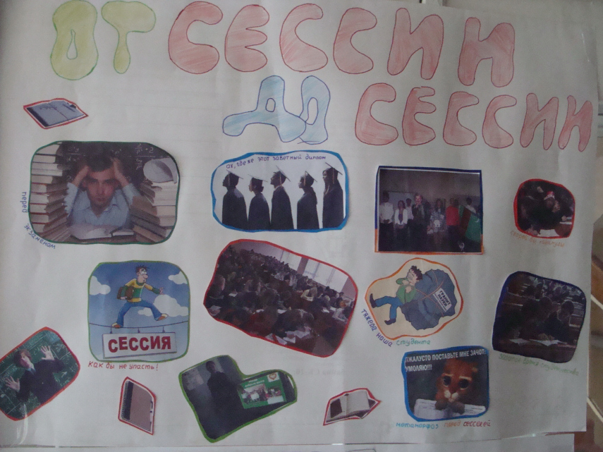
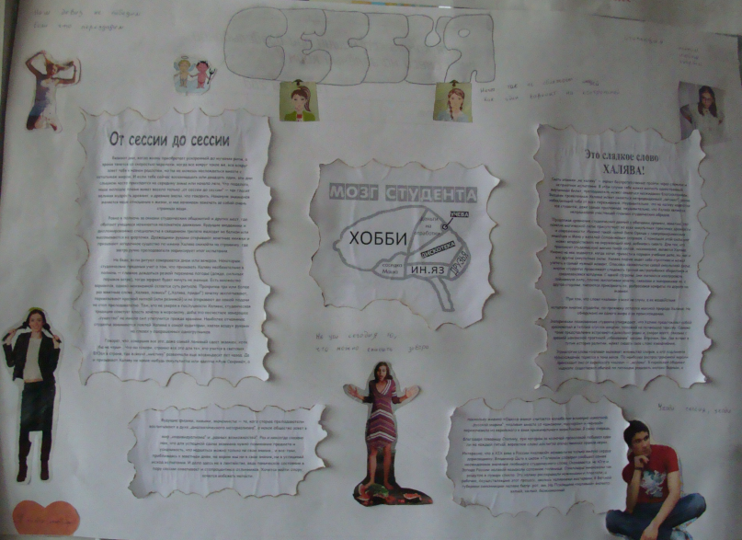
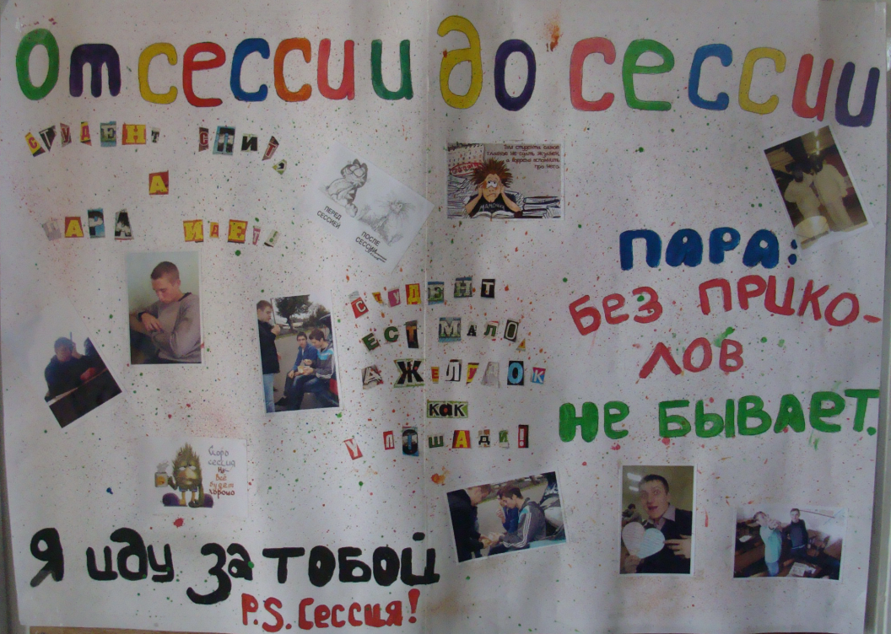
ВЫСТАВКА КОЛЛАЖНЫХ РАБОТ СТУДЕНТОВ 2-ГО КУРСА

Slide 6
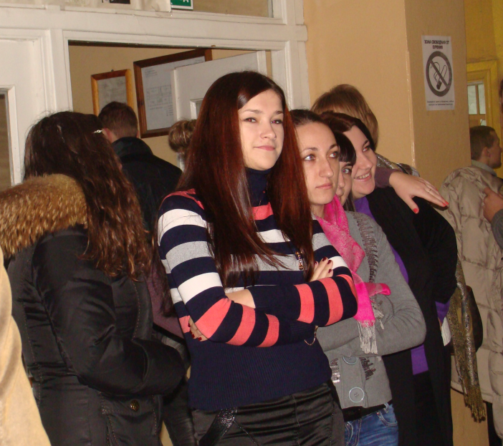
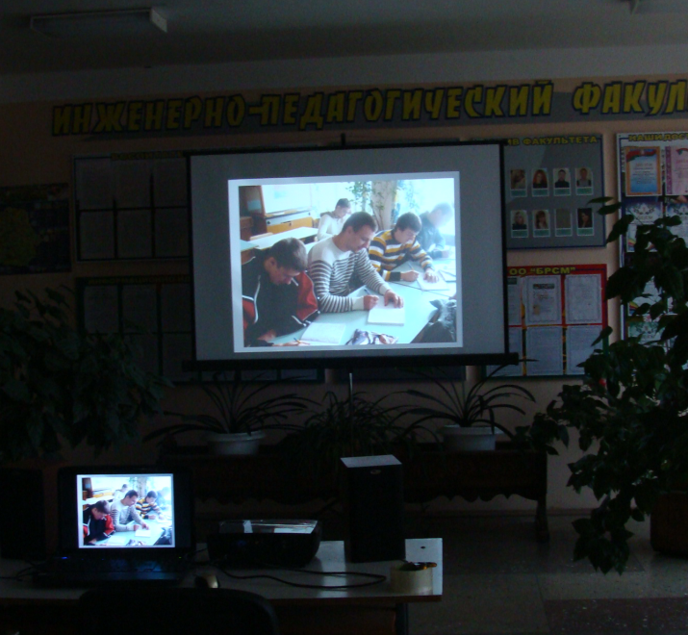
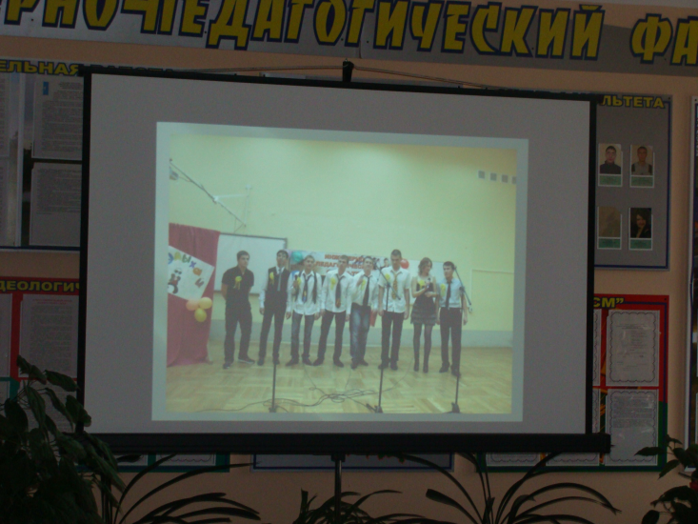
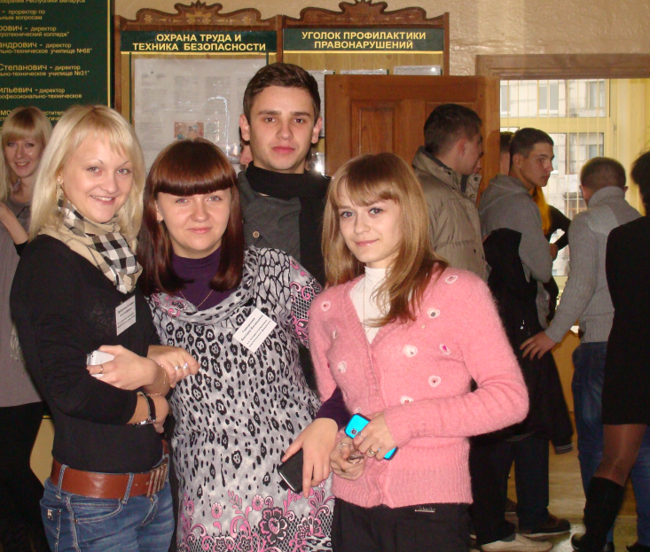
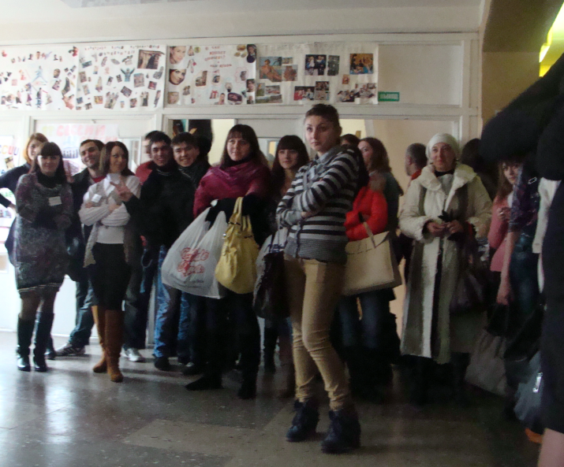
ДЕМОНСТРАЦИЯ ВИДЕОРОЛИКА О СТУДЕНЧЕСКОЙ ЖИЗНИ

Slide 7
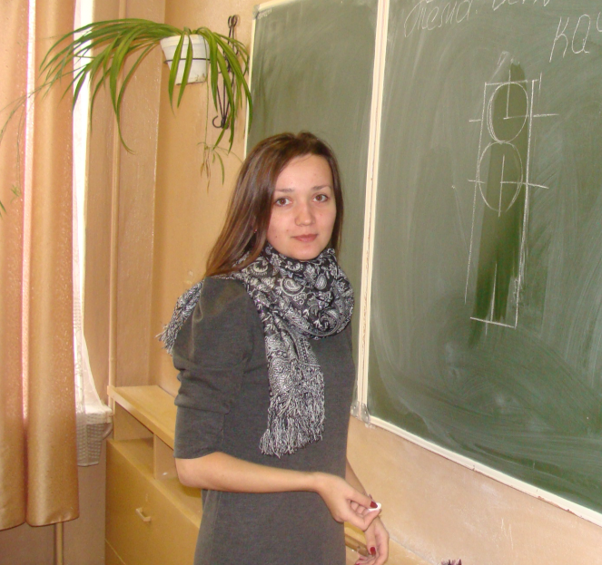
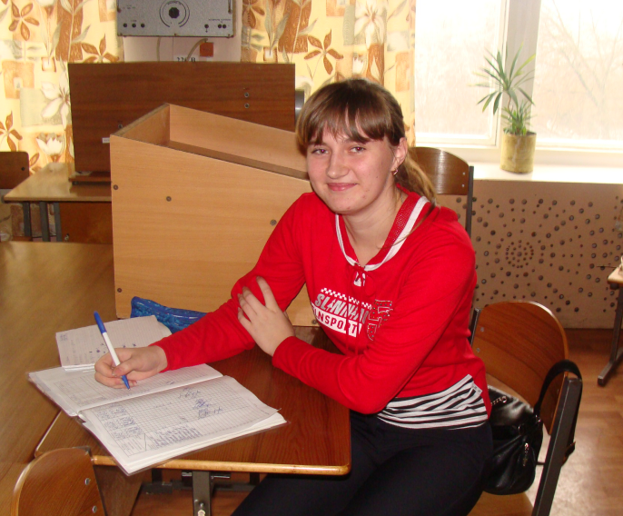
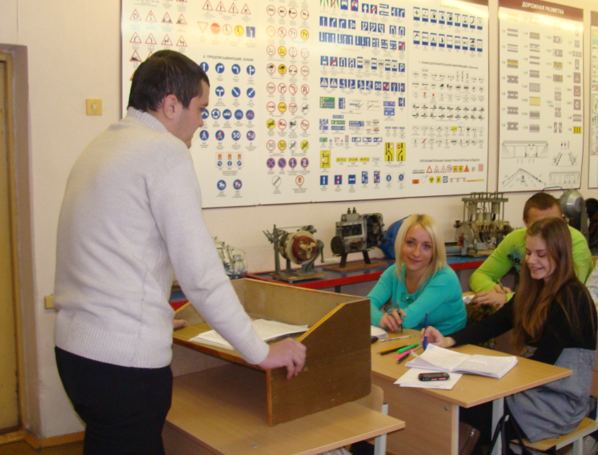
ЗАМЕНА ПРЕПОДАВАТЕЛЕЙ НА ЗАНЯТИЯХ У СТУДЕНТОВ МЛАДШИХ КУРСОВ
ДЕТАЛИ МАШИН
Бусел
Мария Васильевна
(5 курс 2 группа)
ТСХП
Ремизов
Алексей Сергеевич
(4 курс 3 группа)
МАТЕМАТИКА
Миротюк
Марина Анатольевна
(4 курс 3 группа)

Slide 8
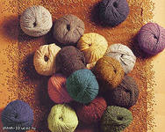
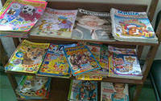
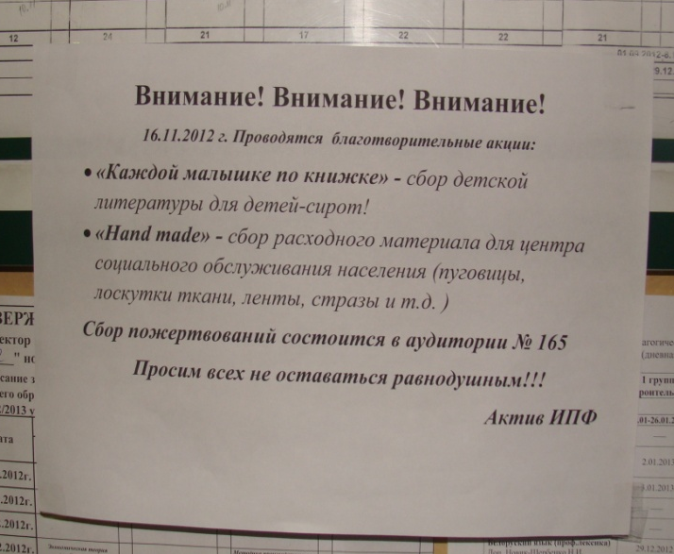
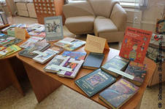
БЛАГОТВОРИТЕЛЬНЫЕ АКЦИИ - «КАЖДОЙ МАЛЫШКЕ ПО КНИЖКЕ» - «HAND MADE»

Slide 9
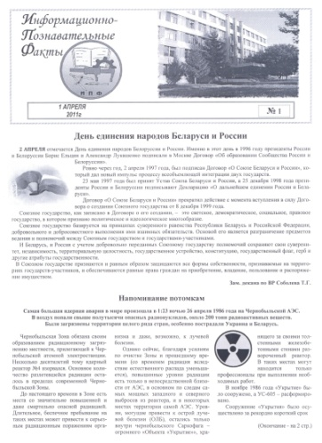
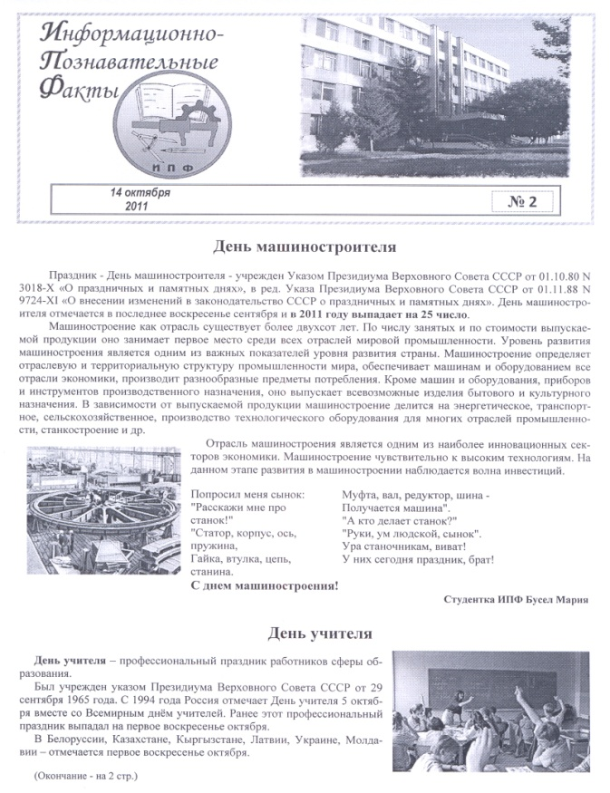
ВЫПУСК ФАКУЛЬТЕТСКОЙ ГАЗЕТЫ «ИНФОРМАЦИОННО-ПОЗНАВАТЕЛЬНЫЕ ФАКТЫ»

Slide 10
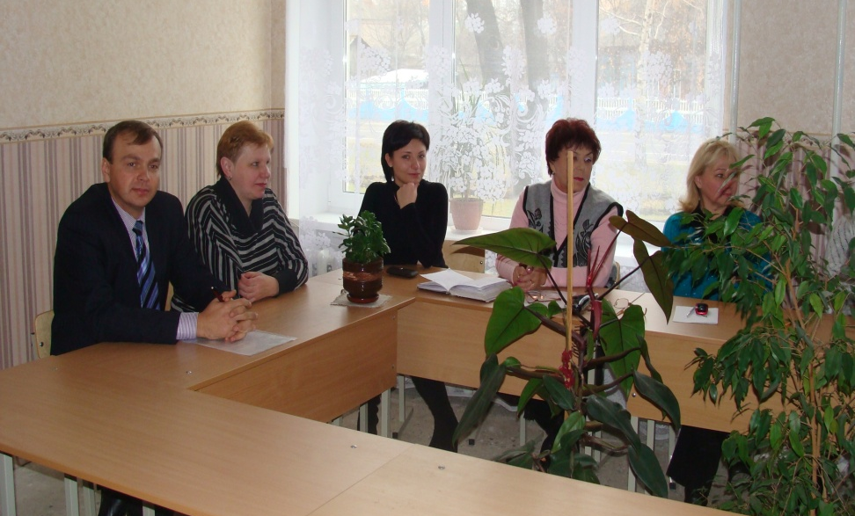
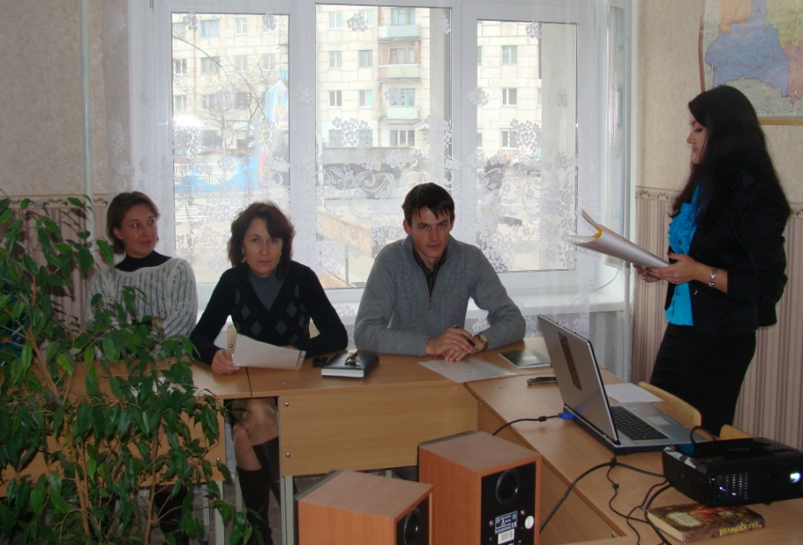
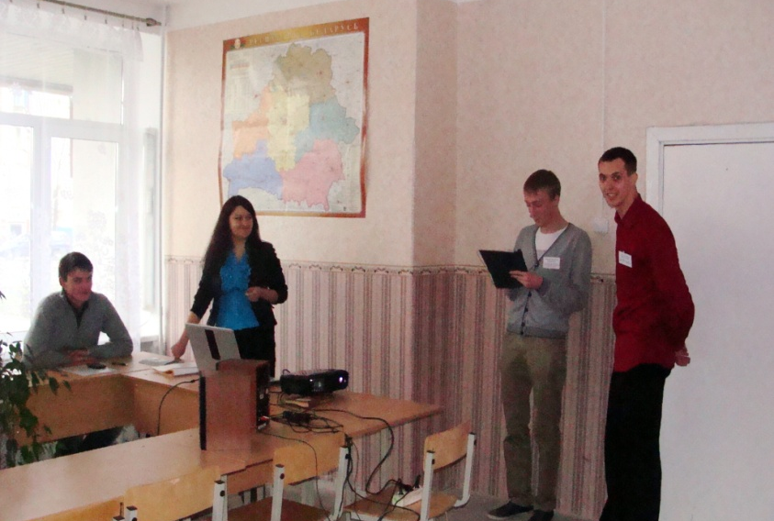
УРОК ДЛЯ ПРЕПОДАВАТЕЛЕЙ «ПАТРИОТ СВОЕЙ РОДИНЫ – ЧТО ЭТО ЗНАЧИТ?

Slide 11
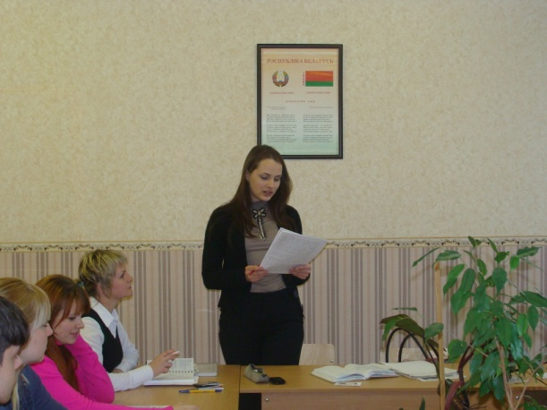
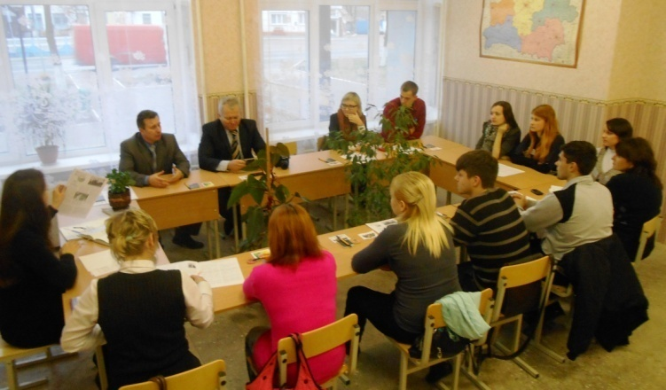
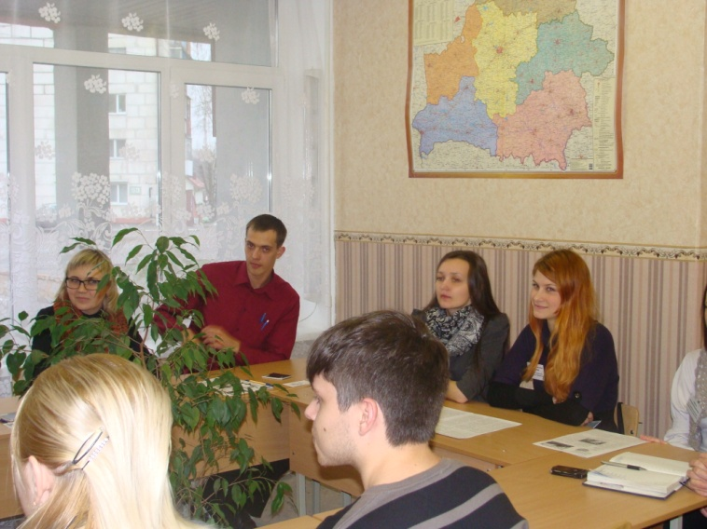
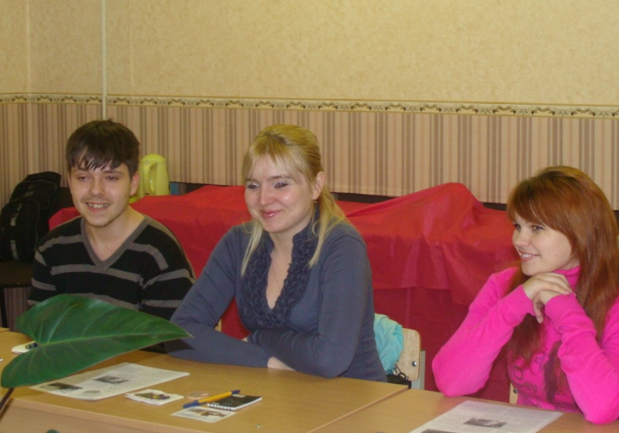
ЗАСЕДАНИЕ КРУГЛОГО СТОЛА «СТУДЕНЧЕСКОЕ САМОУПРАВЛЕНИЕ КАК ИСТОЧНИК ФОРМИРОВАНИЯ КАДРОВОГО РЕЗЕРВА СТРАНЫ»

Slide 12
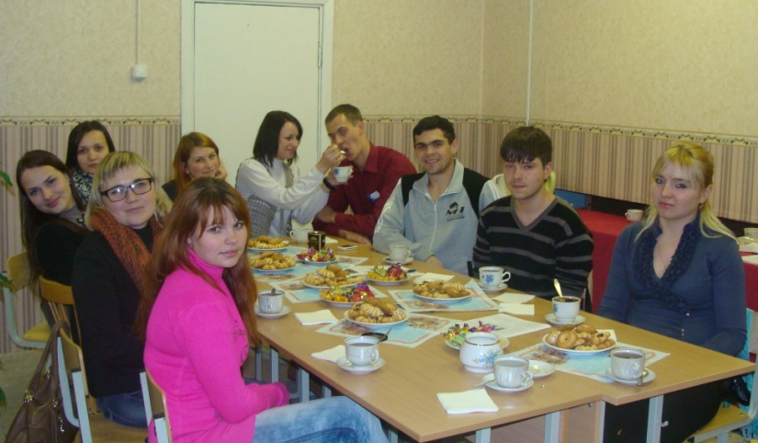
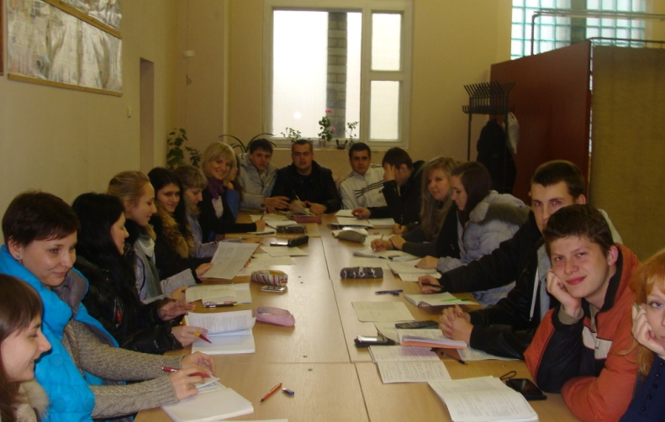
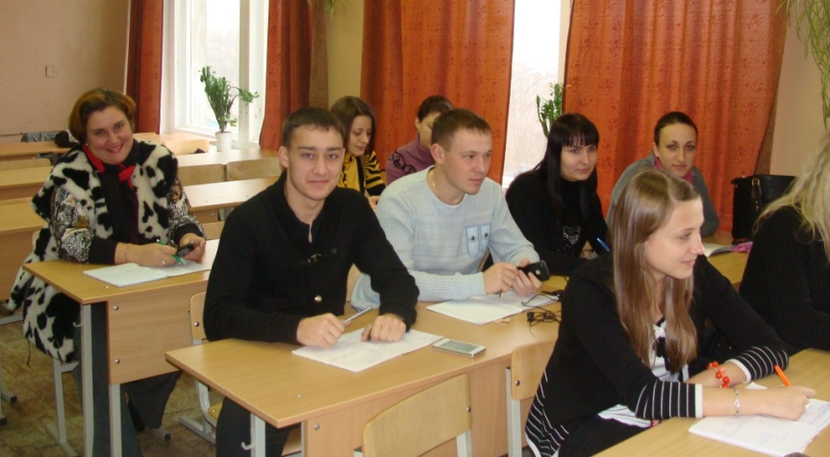
С днём студента поздравить спешим Молодых, энергичных, задорных. И желаем победных вершин И успехов в пути плодотворных. Пусть поменьше тревожных ночей Будет в вашей студенческой жизни, А побольше – прекрасных идей, Авантюрных и творческих мыслей!

